Slide 1





Stage de Découverte
en Entreprise
du xx au xx février 20xx
NOM
Prénom

Slide 2

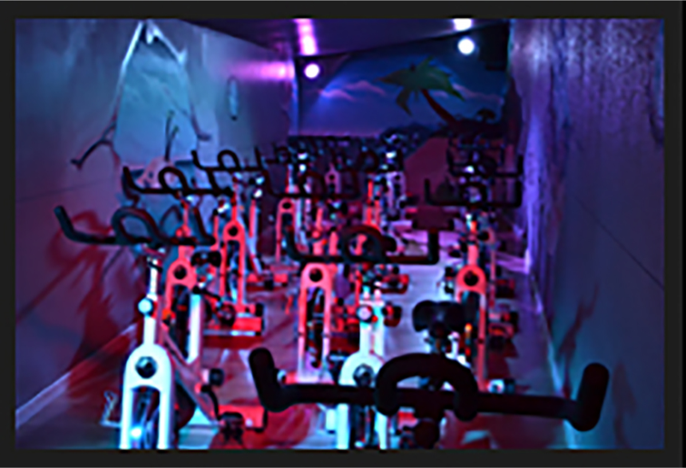
Sommaire
Partie 1
    Présentation de l’entreprise.
Partie 2
    Mes activités.
Partie 3
    Bilan.

Slide 3
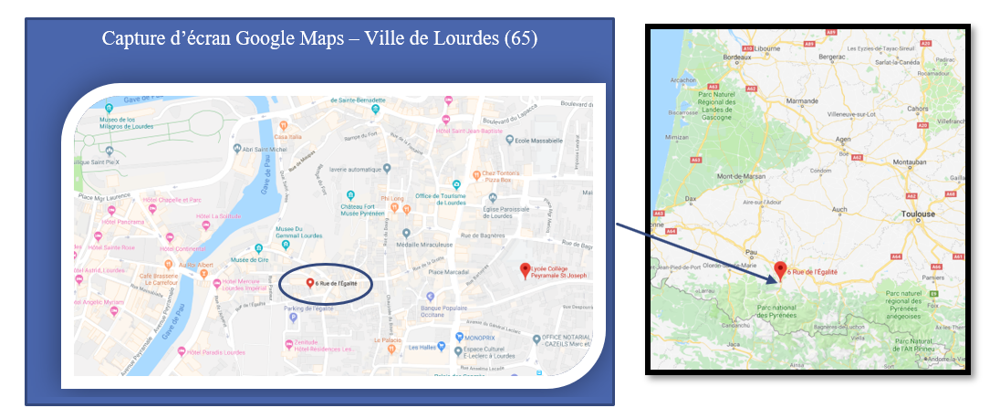
Partie 1
Présentation de l’entreprise
Situation géographique
6 rue de l’égalité
Lourdes

Slide 4

Partie 1
Présentation de l’entreprise
Sous-titre

Slide 5
Partie 2
Mes activités
Description

Slide 6
Partie 2
Mes activités
Description

Slide 7
Partie 2
Mes activités
Description

Slide 8
Partie 3
Bilan
Description

